Slide 1
实用机器学习
1. 概述
2022年5月 徐鉴劲
攀枝花学院

Slide 2
个人简介
本科 清华大学计算机系
硕士 哥伦比亚大学计算机系
研究方向：深度学习，图像生成，图像编辑，无监督学习

Slide 3
神经网络视频风格化

Slide 4

图像编辑

Slide 5
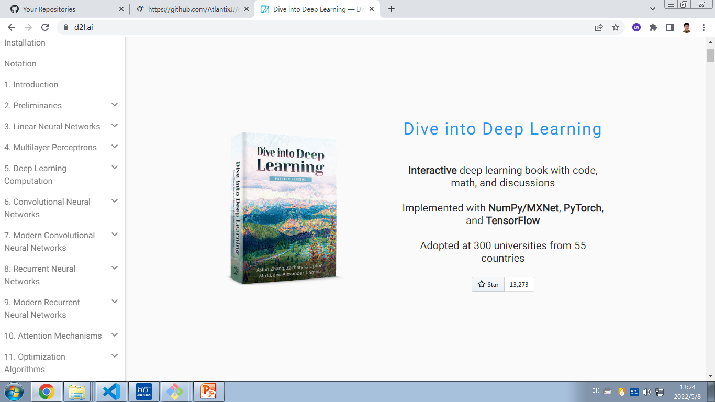
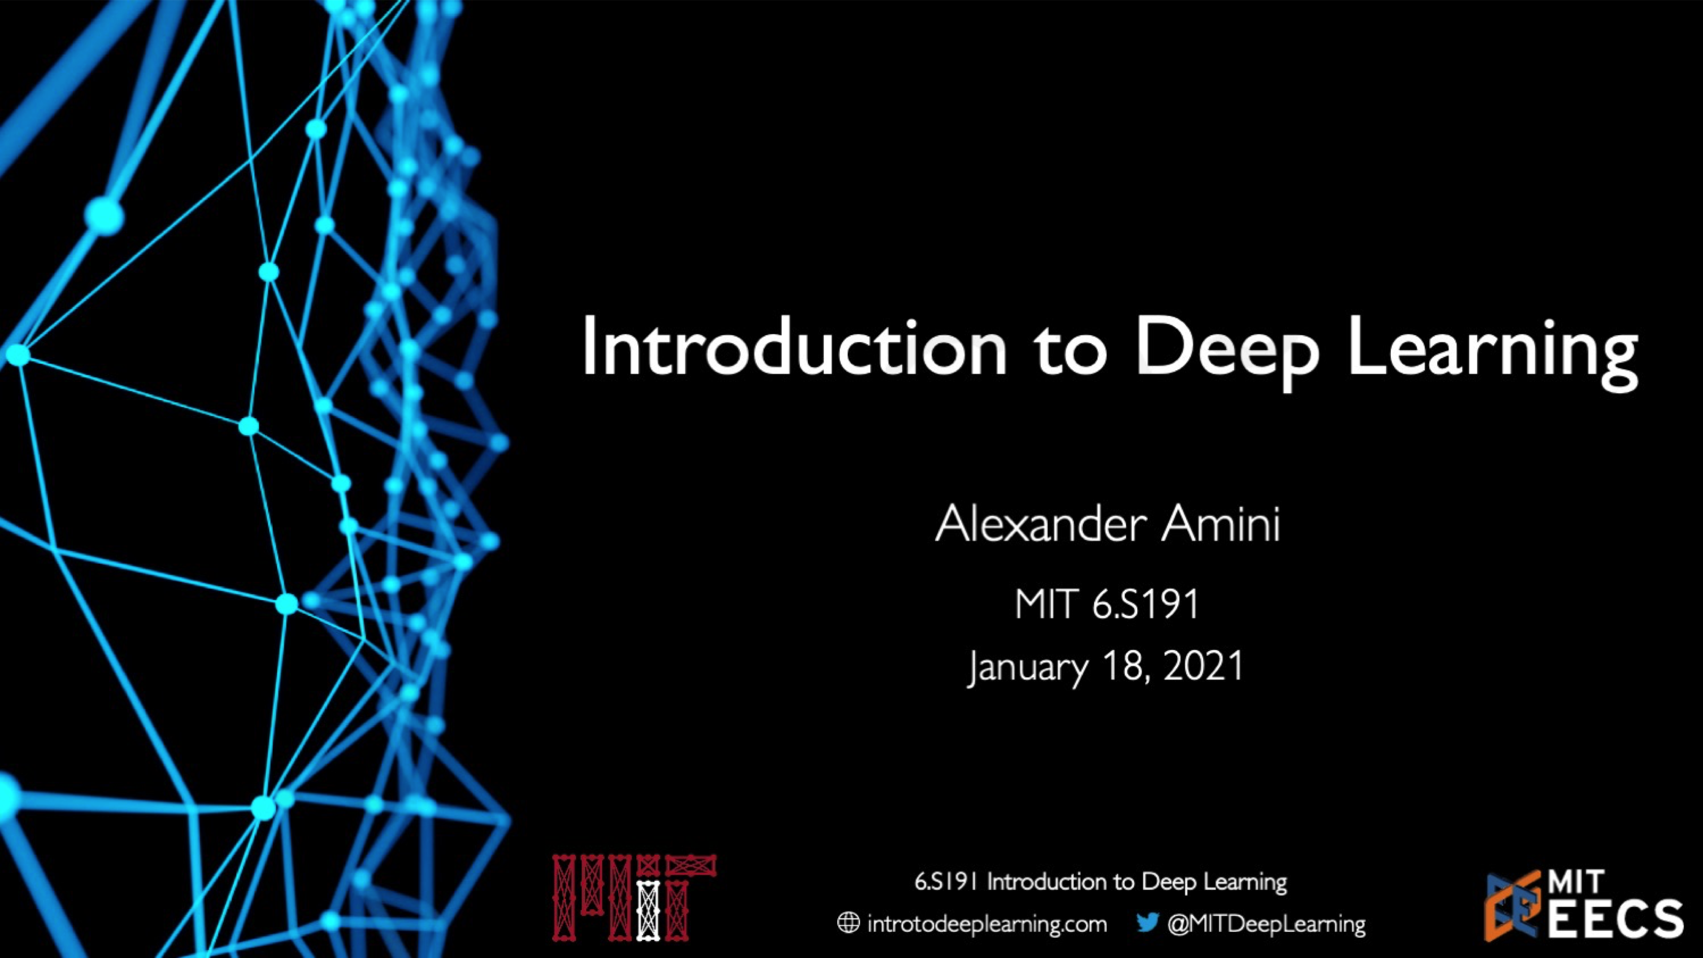
课程简介
中文教材：zh.d2l.ai
英文教材：www.d2l.ai
中文教学视频：https://courses.d2l.ai/zh-v2/

Slide 6
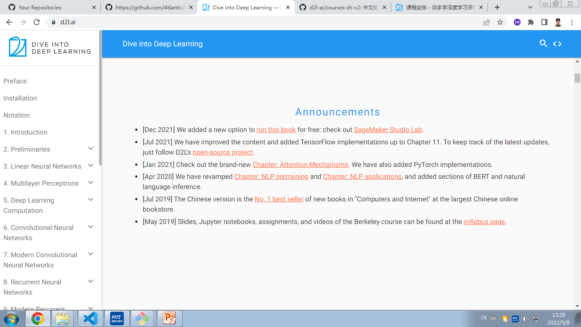
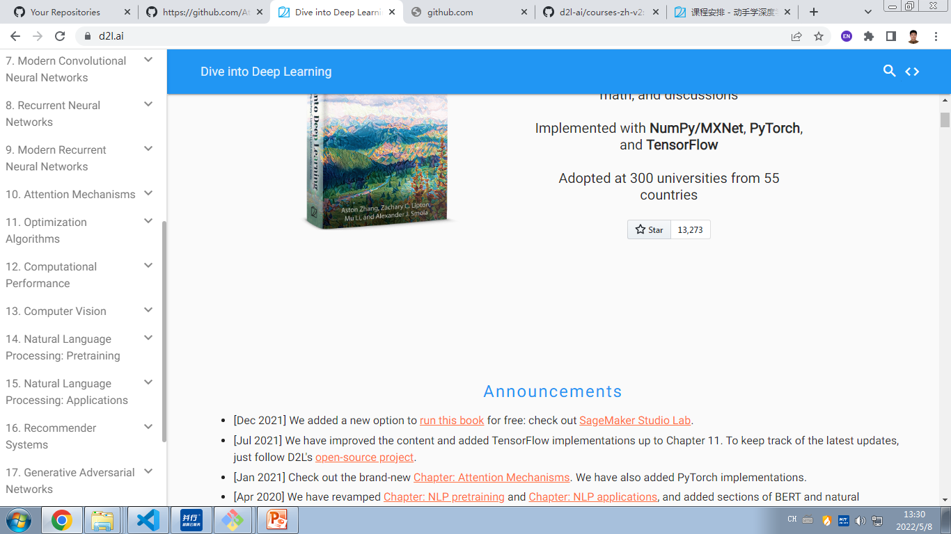
课程简介
自学
前置知识：
环境配置
Python/Numpy
数学基础
线性回归
详讲
略讲
自学
详讲

Slide 7
课程评分标准
平时成绩：40%
签到20%，回答问题20%（附加分10%）
每回答一个问题得10分，回答两个问题即可得满该项
该项得满后，若自愿回答更多问题，可得附加分最多10分
报告成绩：60%
两次实验报告，每次实验报告均含10%附加分
附加分获得条件：当堂正确完成实验代码，并向老师解释代码
注意事项：
遵守课堂纪律，不影响他人，坚决不允许抄袭
一次报告抄袭，警告并责令重写
两次实验报告均雷同，成绩归零

Slide 8
概要
深度学习简要概述
线性代数
NDArray
矩阵微积分
链式法则
自动微分法
反向传播

Slide 9
深度学习

Slide 10

图像分类
http://www.image-net.org/
Notes:
imagenet at the time orders of magnitude larger than the most popular image classification datasets.
at first in 2010 and 2011, nobody gets better than 25% top5 error rate
in 2012, the winning team got 16% rate, beating all other teams by almost 10%. famed alexnet

Slide 11
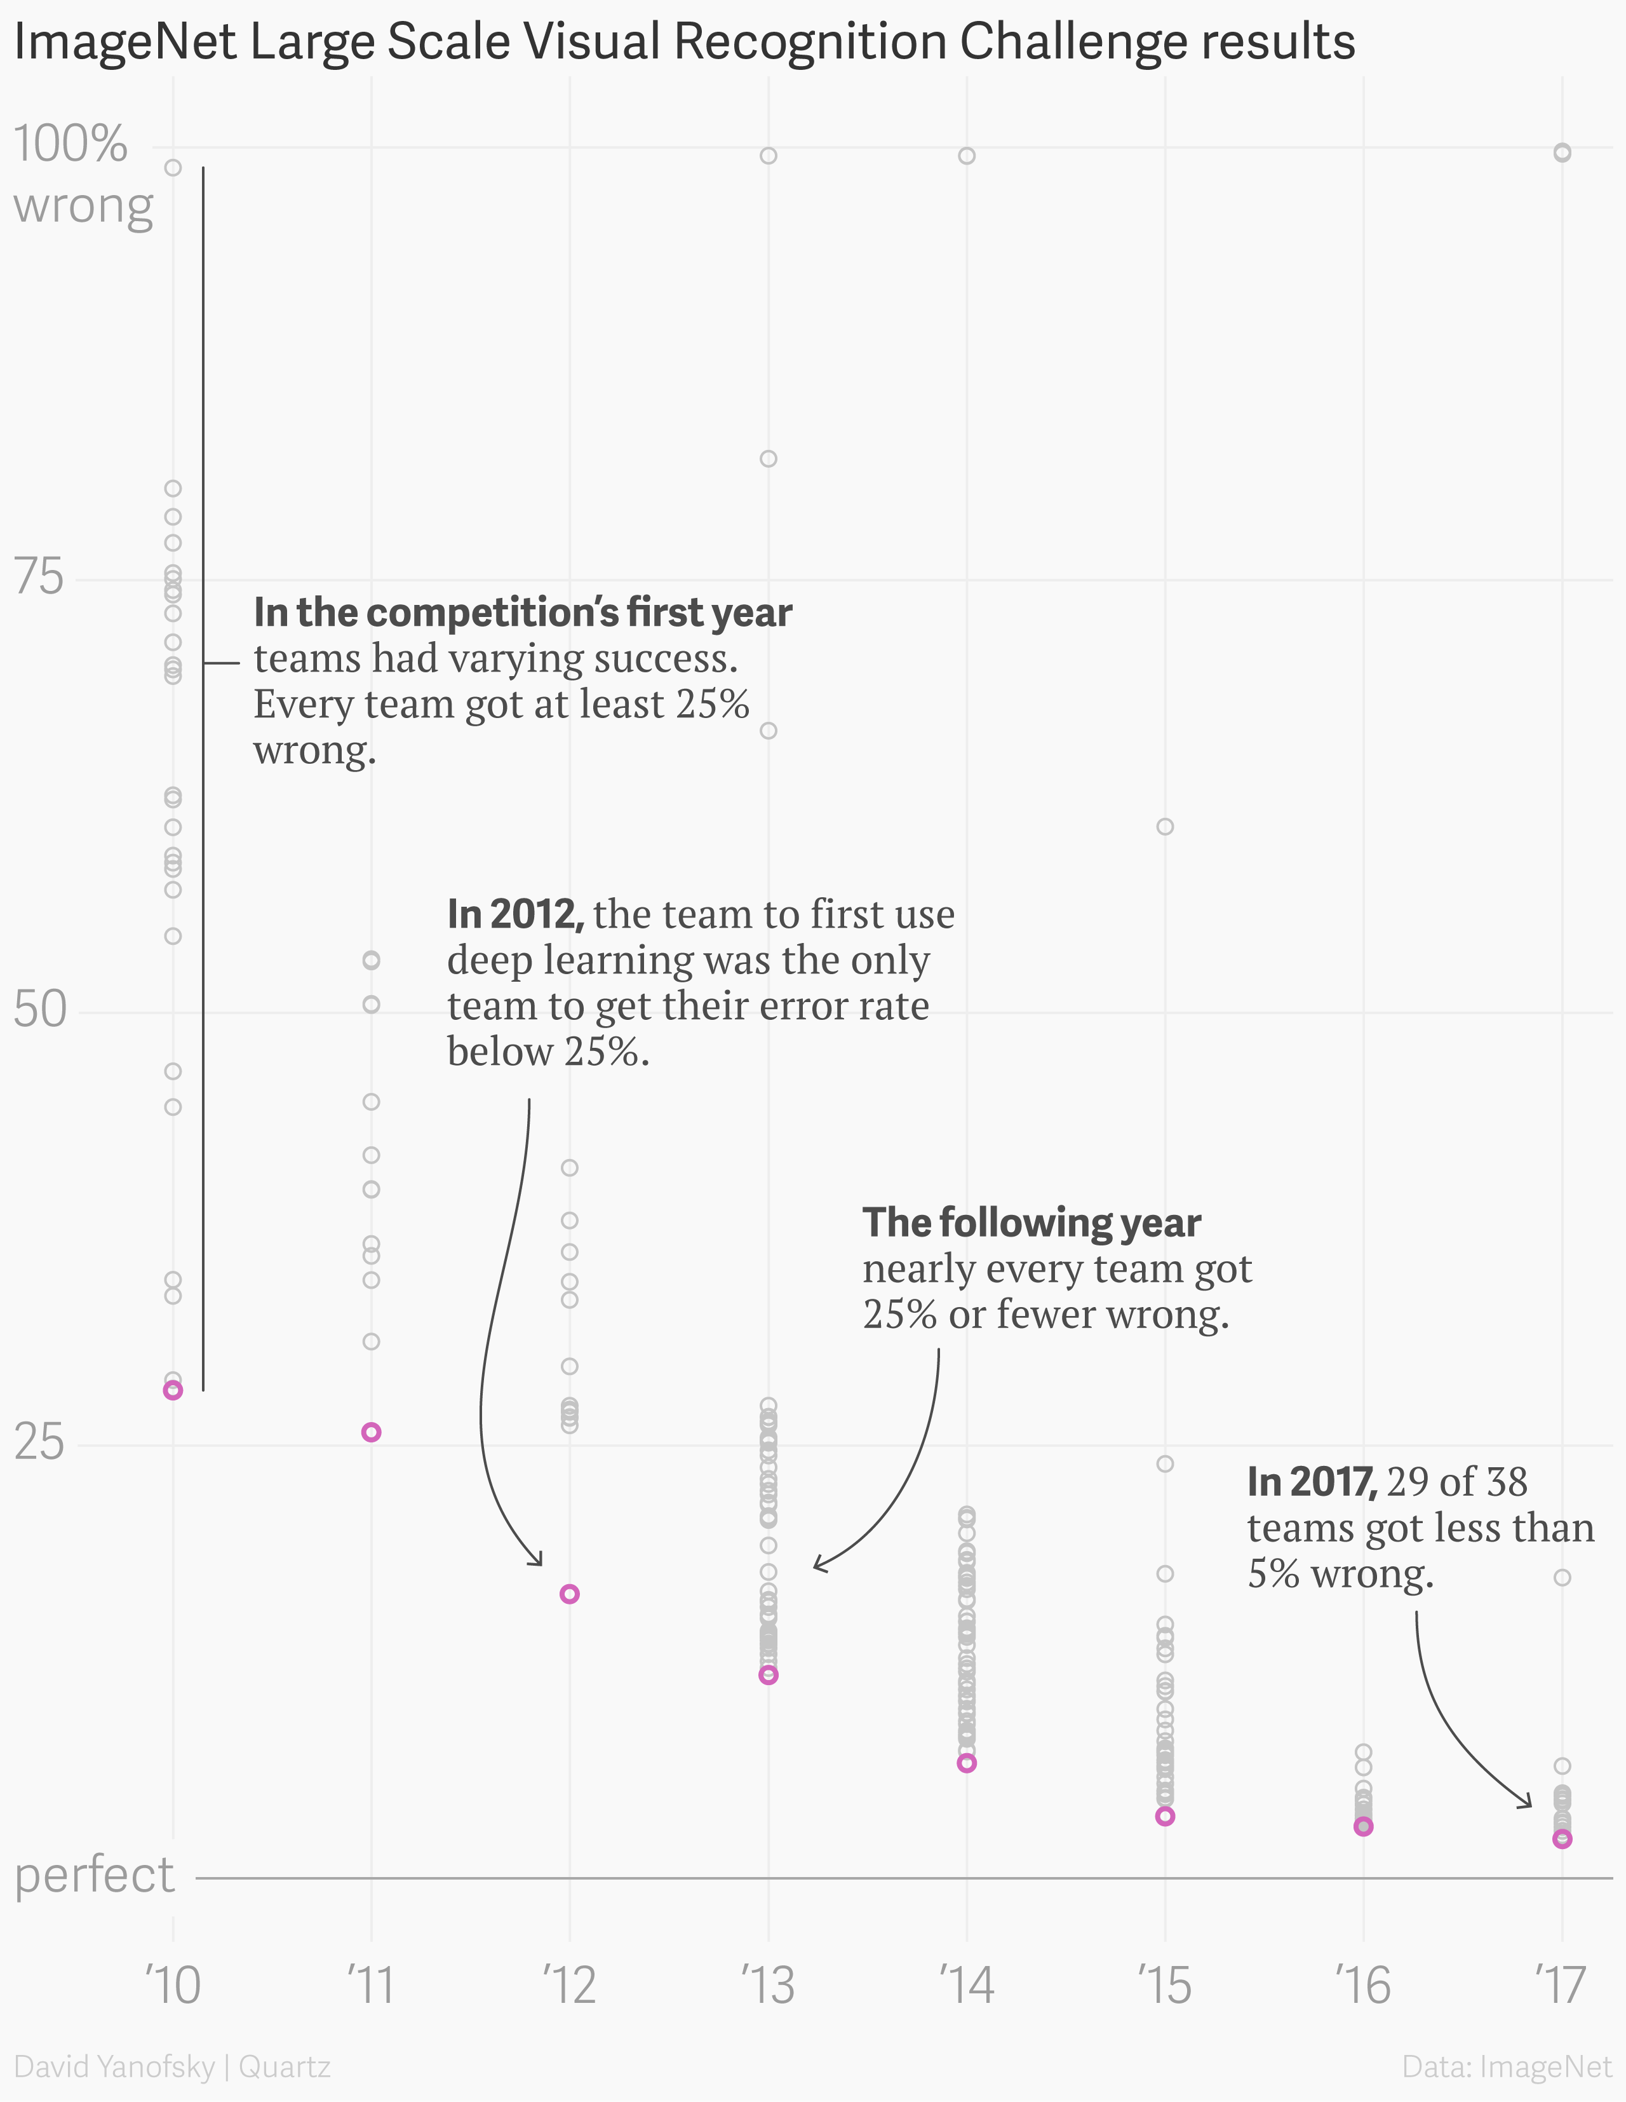
图像分类
Yanofsky, Quartz
https://qz.com/1034972/the-data-that-changed-the-direction-of-ai-research-and-possibly-the-world/
http://www.image-net.org/
Notes:
imagenet at the time orders of magnitude larger than the most popular image classification datasets.
at first in 2010 and 2011, nobody gets better than 25% top5 error rate
in 2012, the winning team got 16% rate, beating all other teams by almost 10%. famed alexnet

Slide 12
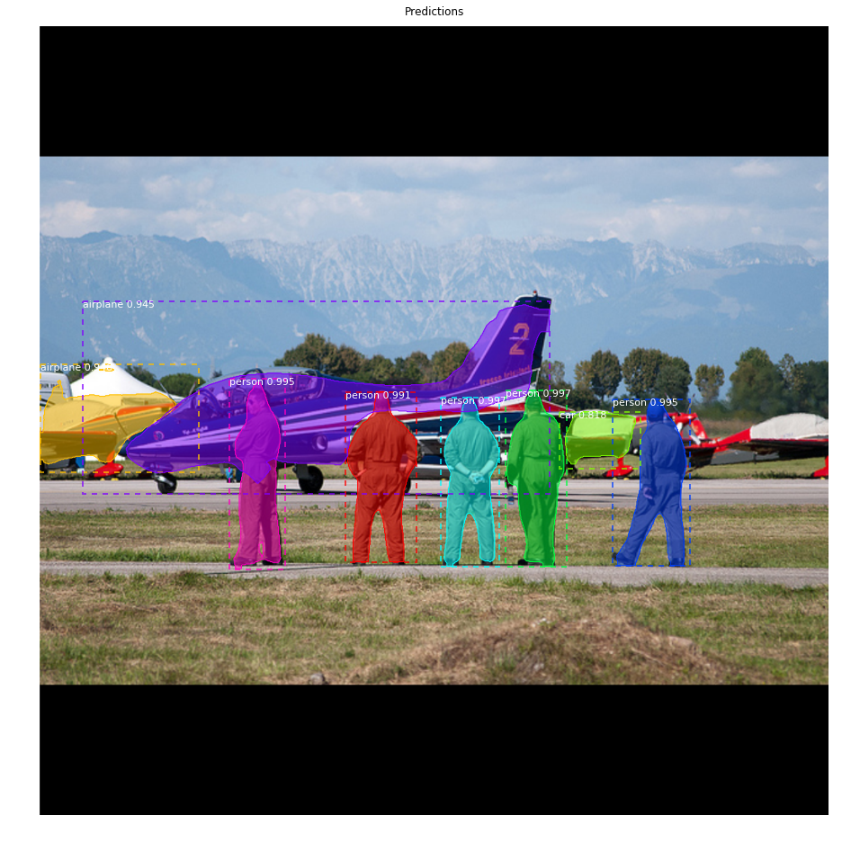
目标检测、语义分割、实例分割
https://github.com/matterport/Mask_RCNN
Notes:
detection and segmentation in one network

Slide 13
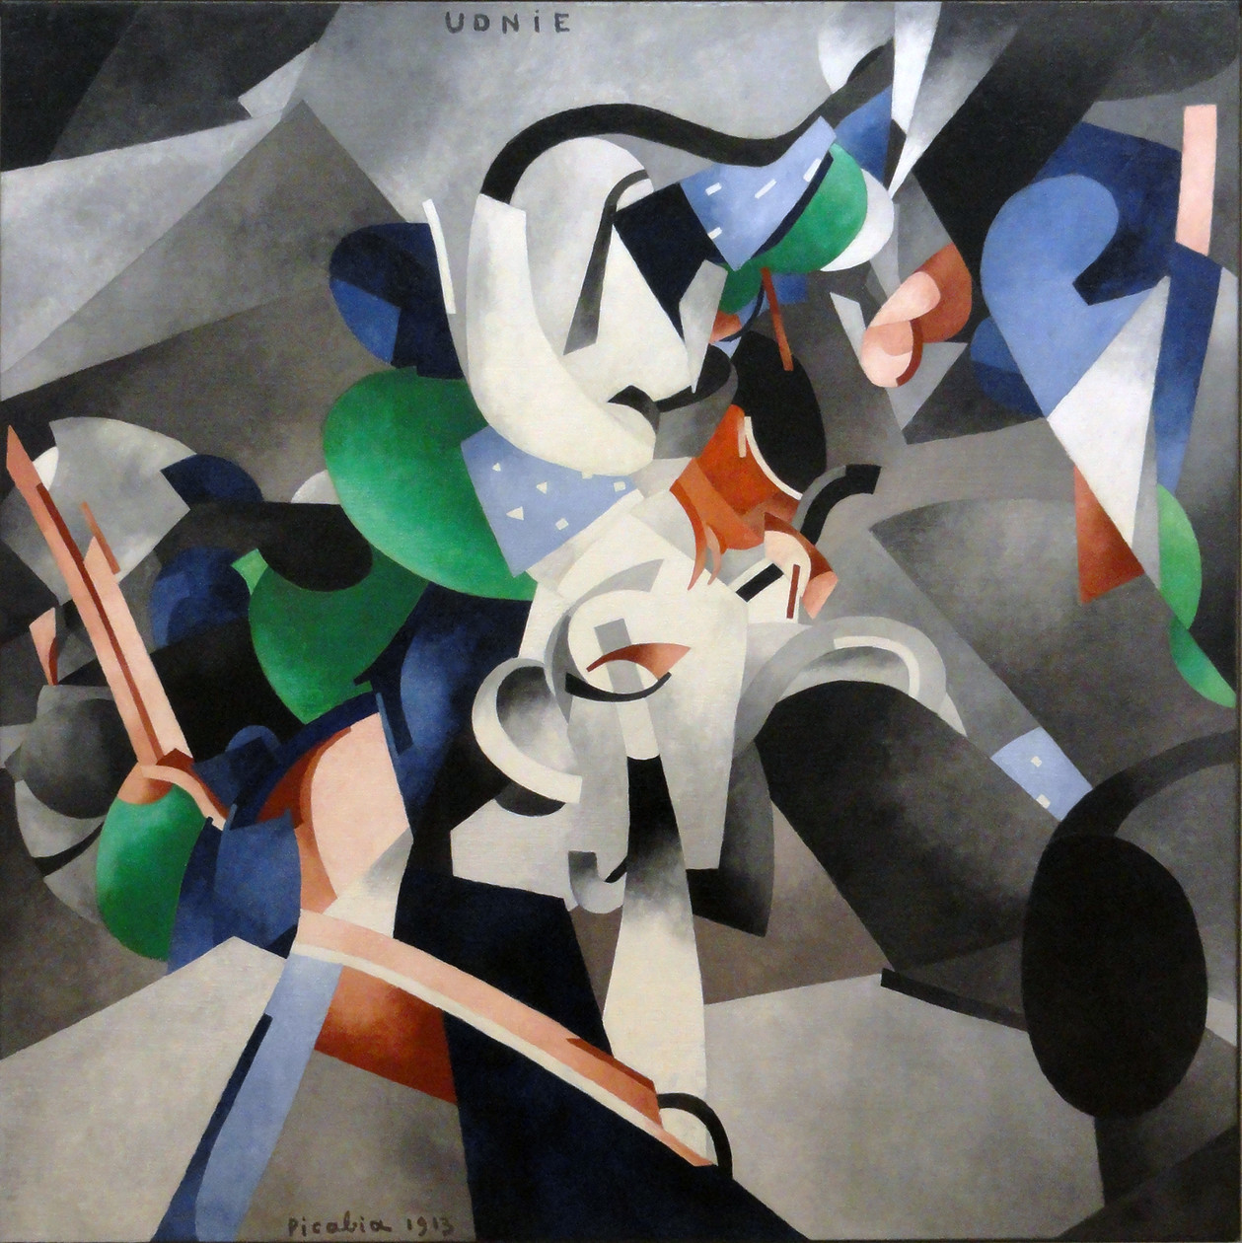
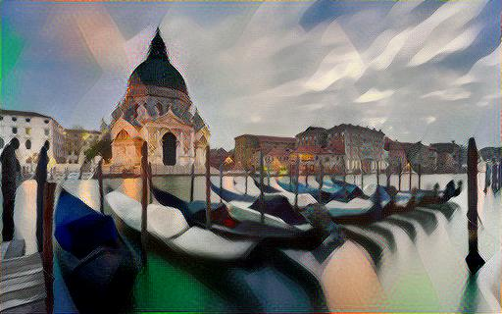

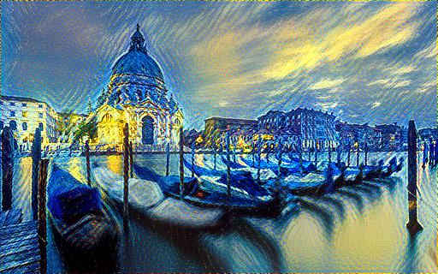
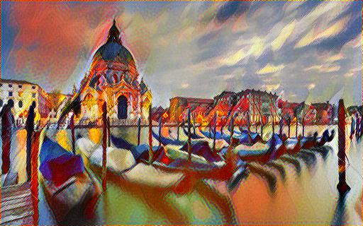
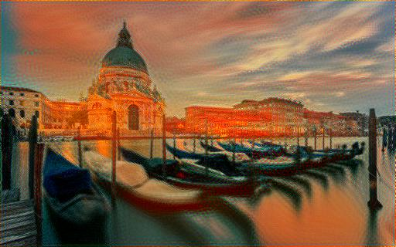
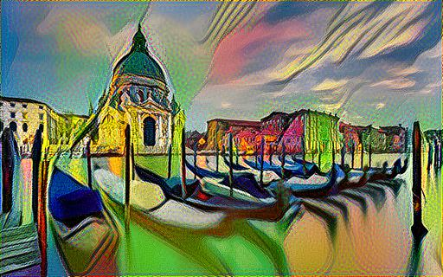
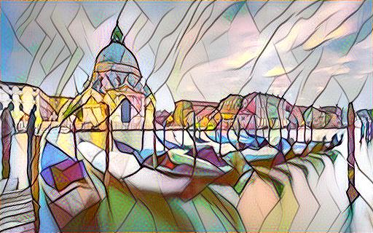



图片风格变换
https://github.com/zhanghang1989/MXNet-Gluon-Style-Transfer/

Slide 14
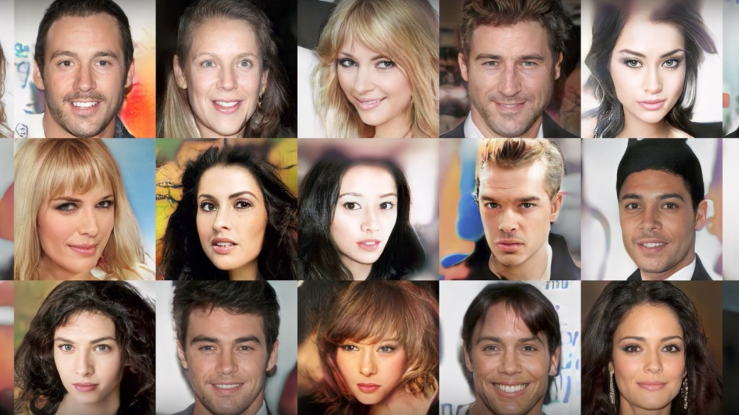
人脸合成
Karras et al, ICLR 2018

Slide 15

自然语言向量类比
https://www.tensorflow.org/tutorials/word2vec
Notes:
can learn syntactic and semantic analogy

Slide 16
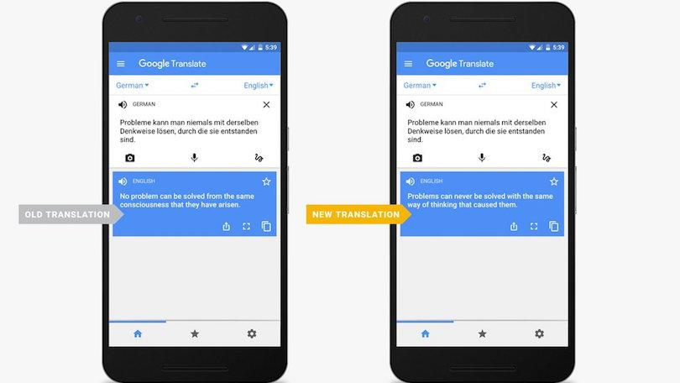
机器翻译
https://www.pcmag.com/news/349610/google-expands-neural-networks-for-language-translation

Slide 17
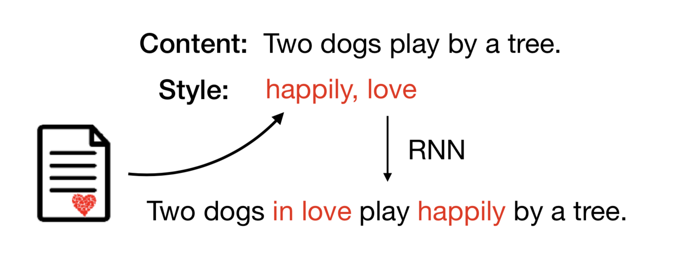
自然语言文本合成
Li et al, NACCL, 2018
Notes:
Sense of humor

Slide 18
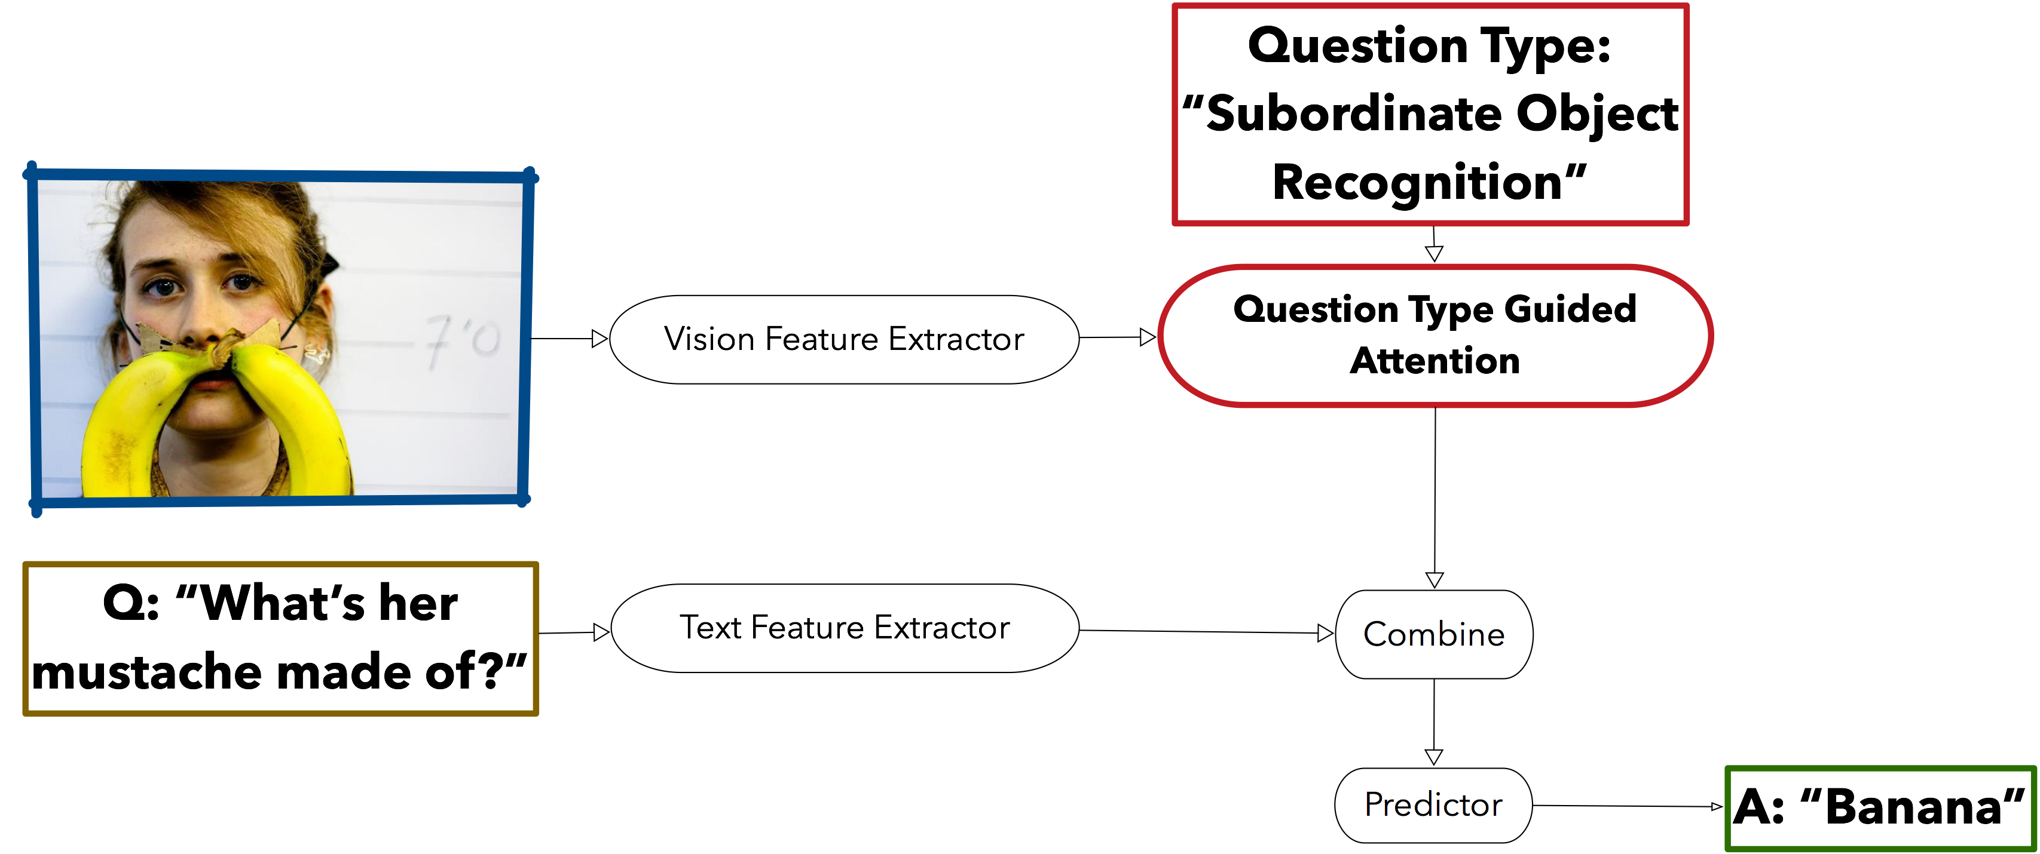
自然语言自动问答
Shi et al, 2018, Arxiv
Notes:
munging very different data together to perform task

Slide 19
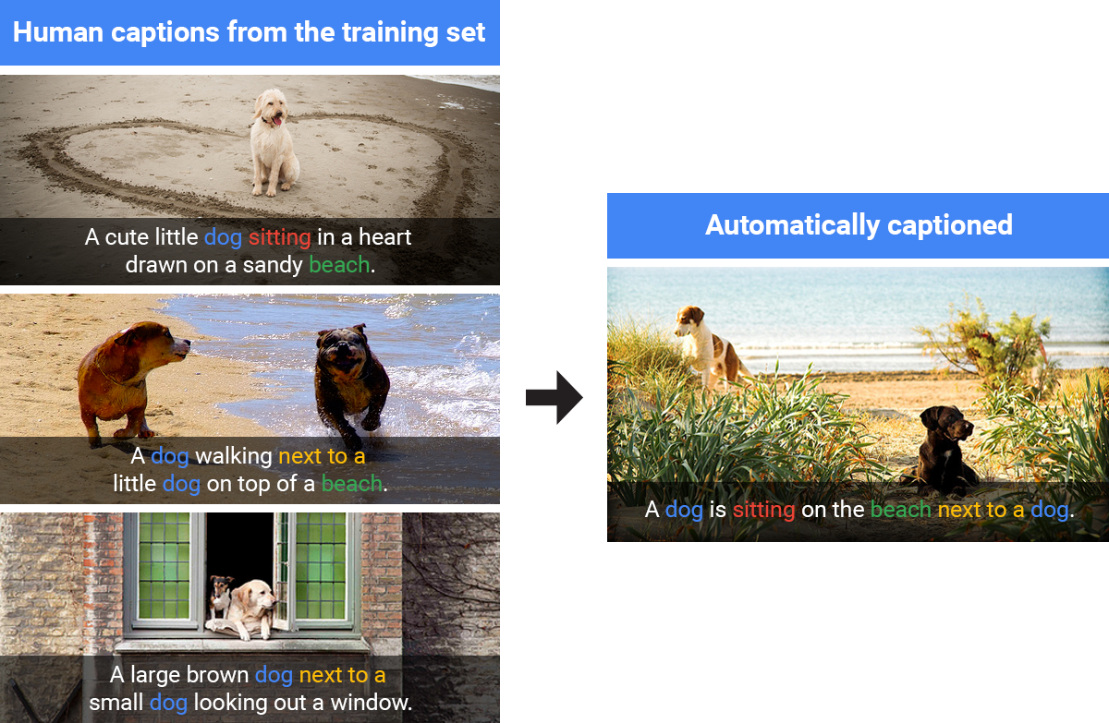
图像描述
Shallue et al, 2016
https://ai.googleblog.com/2016/09/show-and-tell-image-captioning-open.html
Notes:
on the left three images labeled by human
on the right caption generated by neural network

Slide 20
线性代数

Slide 21
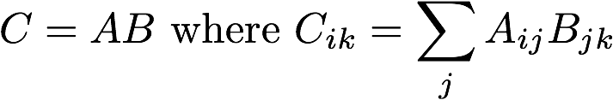
矩阵
矩阵相乘 (矩阵 x 矩阵)
=
x

Slide 22
GPUs 十分喜爱矩阵和向量

Slide 23
NDArray
NDArray是存储和变换数据的主要工具
NDArray提供GPU计算和自动求梯度等更多功能，这些使NDArray更加适合深度学习
0-d (元素)
1-d (向量)
2-d (矩阵)
1.0
[1.0, 2.7, 3.4]
[[1.0, 2.7, 3.4]
[5.0, 0.2, 4.6]
[4.3, 8.5, 0.2]]

Slide 24
NDArray
3-d
4-d
5-d
[[[[. . .
. . .
. . .]]]
[[[0.1, 2.7, 3.4]
[5.0, 0.2, 4.6]
[4.3, 8.5, 0.2]]
[[3.2, 5.7, 3.4]
[5.4, 6.2, 3.2]
[4.1, 3.5, 6.2]]]
[[[[. . .
. . .
. . .]]]
一张RGB图像
(长 x 宽 x 高)
一组RGB图像
(批量x 长 x 宽 x 高)
一组RGB视频
(批量 x 时间 x 长 x 宽 x 高)

Slide 25
元素索引
一个元素: [1, 2]
一行: [1, :]
一列: [1, :]
0 1 2 3
0 1 2 3
0 1 2 3
0 1 2 3
1 2 3 4
5 6 7 8
9 10 11 12
13 14 15 16
0 1 2 3
1 2 3 4
5 6 7 8
9 10 11 12
13 14 15 16
0 1 2 3
1 2 3 4
5 6 7 8
9 10 11 12
13 14 15 16
0 1 2 3
0 1 2 3
0 1 2 3
1 2 3 4
5 6 7 8
9 10 11 12
13 14 15 16
0 1 2 3
1 2 3 4
5 6 7 8
9 10 11 12
13 14 15 16
Notes:
下面两个如何索引？

Slide 26
感知机
Mark I Perceptron, 1960 (wikipedia.org)

Slide 27
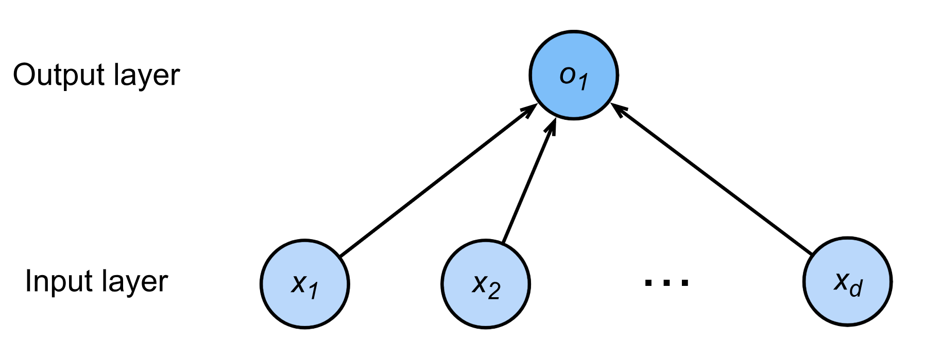
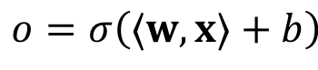
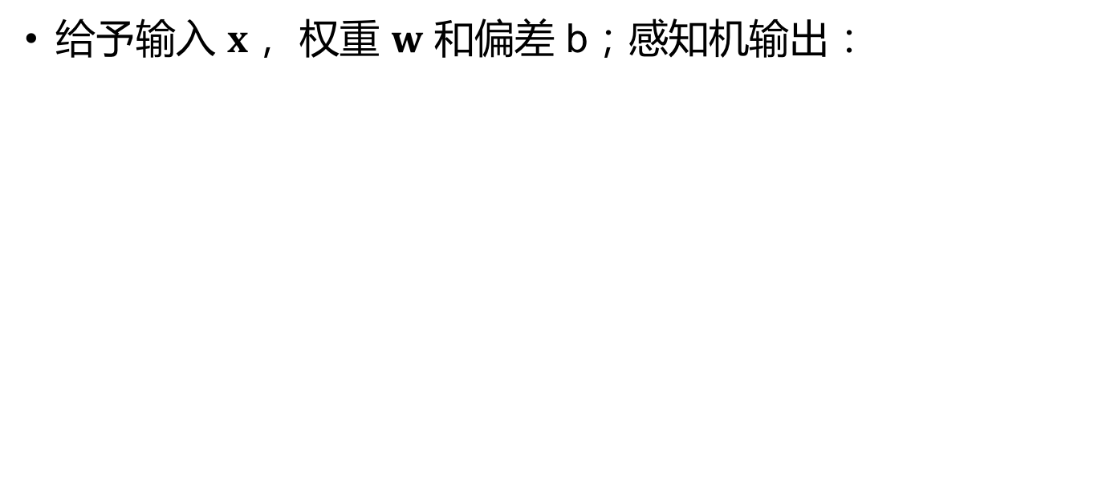
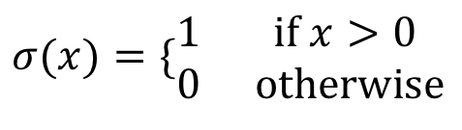
感知机
给予输入 $x$， 权重 $w$ 和偏差 b；感知机输出：
$$σ(x)=\{\begin{matrix}1 & \text{if} x>0 \\ 0 & \text{otherwise}\end{matrix}$$
$$o=σ\left(⟨w,x⟩+b\right)$$

Slide 28
XOR 问题 (Minsky & Papert, 1969)
感知机无法学习 XOR 问题（神经元只能生成线性分离器）

Slide 29
多层感知机

Slide 30
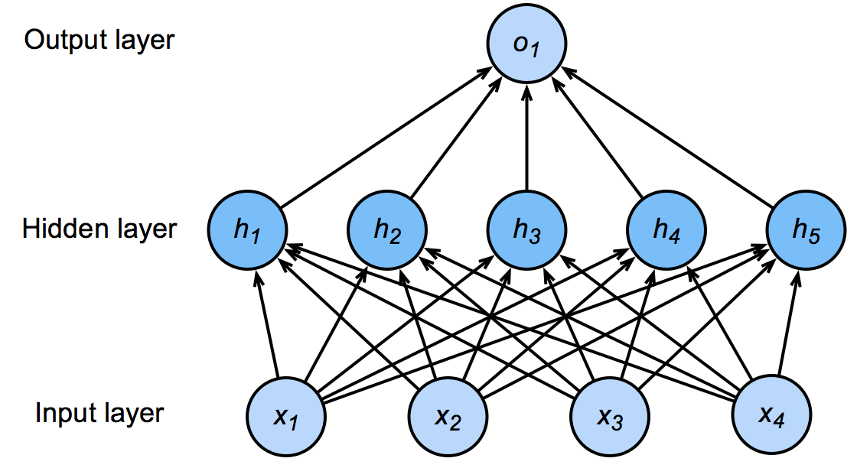
单隐藏层
输入：
隐藏层：
输出：
激活函数

Slide 31
单隐藏层
为什么我们需要非线性激活函数呢？

Slide 32
单隐藏层
为什么我们需要非线性激活函数呢？
因为它是线性的…

Slide 33
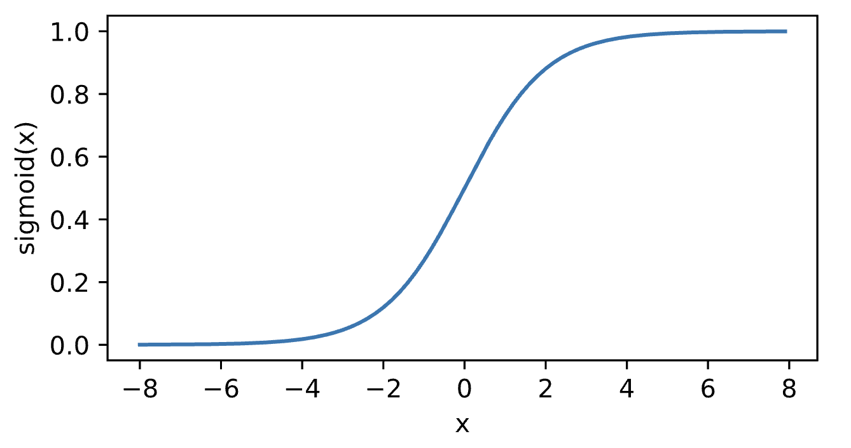
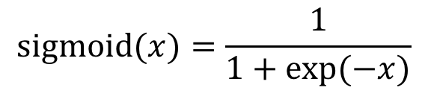
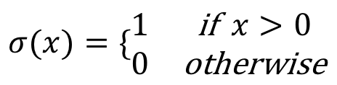
S型（sigmoid）激活函数
$$σ(x)=\{\begin{matrix}1 & \text{if} x>0 \\ 0 & \text{otherwise}\end{matrix}$$
将输入映射到 (0, 1)， 一个平滑的版本
$$sigmoid(x)=\frac{1}{1+exp(−x)}$$

Slide 34
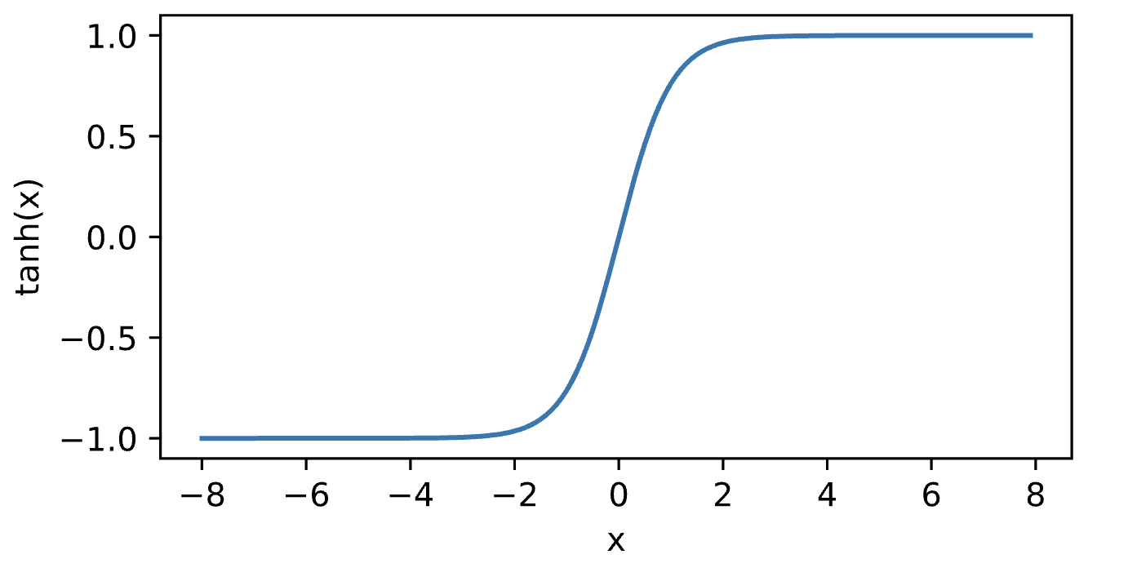
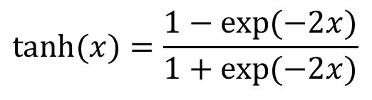
双曲正切（tanh）激活函数
将输入映射到 (-1, 1)
$$\text{tanh}(x)=\frac{1−exp(−2x)}{1+exp(−2x)}$$

Slide 35
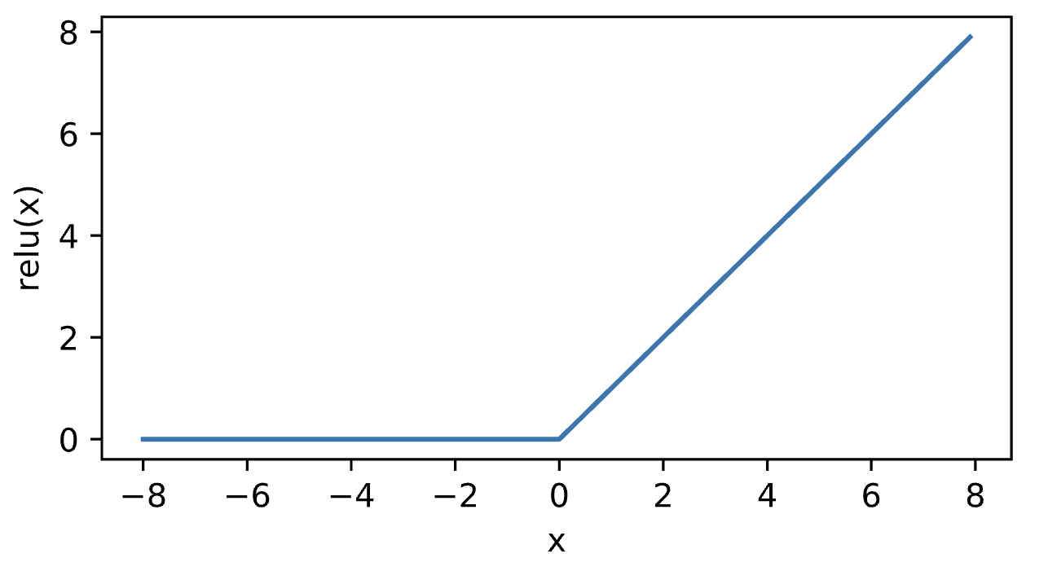
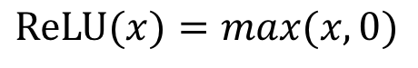
线性（ReLU）修正函数
ReLU: 线性修正单元
$$ReLU(x)=max(x,0)$$

Slide 36
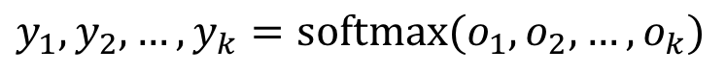
多类别分类
$$y_{1},y_{2},…,y_{k}=softmax(o_{1},o_{2},…,o_{k})$$

Slide 37
多类分类
输入：
隐藏层：
输出：
一个按元素激活函数

Slide 38
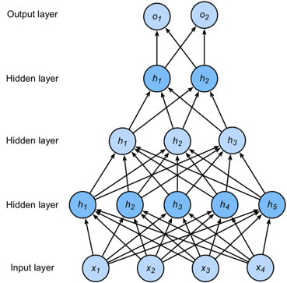
多个隐藏层多类分类
超参数
隐藏层数量
每层的隐藏单元数目

Slide 39
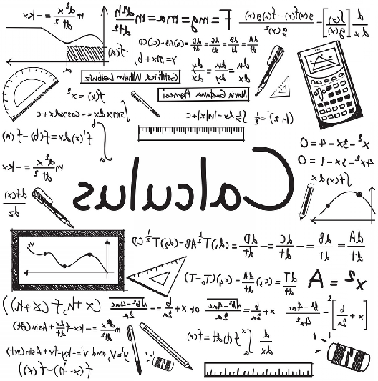
矩阵微积分

Slide 40
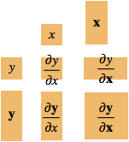

Slide 41
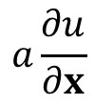
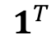
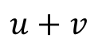
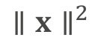
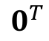
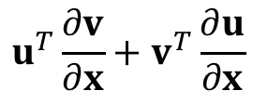
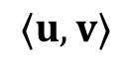
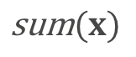
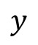
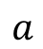
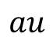
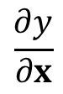
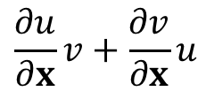
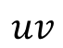
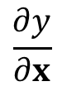


例子
$$y$$
$$a$$
$$au$$
$$\text{sum}(x)$$
$$∥x∥^{2}$$
$$\frac{∂y}{∂x}$$
$$a\frac{∂u}{∂x}$$
$$0^{T}$$
$$1^{T}$$
$$2x^{T}$$
$$y$$
$$u+v$$
$$uv$$
$$⟨u,v⟩$$
$$\frac{∂y}{∂x}$$
$$\frac{∂u}{∂x}+\frac{∂v}{∂x}$$
$$\frac{∂u}{∂x}v+\frac{∂v}{∂x}u$$
$$u^{T}\frac{∂v}{∂x}+v^{T}\frac{∂u}{∂x}$$

Slide 42





















例子
$$x∈ℝ^{n},y∈ℝ^{m},\frac{∂y}{∂x}∈ℝ^{m×n}$$
$$y$$
$$a$$
$$x$$
$$Ax$$
$$x^{T}A$$
$$a,a 和 A 不是关于x的函数$$
$$\frac{∂y}{∂x}$$
$$0$$
$$I$$
$$A$$
$$A^{T}$$
$$0 和 I 为矩阵$$
$$y$$
$$au$$
$$Au$$
$$u+v$$
$$\frac{∂y}{∂x}$$
$$a\frac{∂u}{∂x}$$
$$A\frac{∂u}{∂x}$$
$$\frac{∂u}{∂x}+\frac{∂v}{∂x}$$

Slide 43
链式法则

Slide 44














链式法则
链式法则 – 标量：
链式法则 – 矢量：
$$\frac{∂y}{∂x}=\frac{∂y}{∂u}\frac{∂u}{∂x}$$
$$y=f(u),u=g(x)$$
y:n, u: m, x:k
$$\frac{∂y}{∂x}=\frac{∂y}{∂u}\frac{∂u}{∂x}$$
$$\frac{∂y}{∂x}=\frac{∂y}{∂u}\frac{∂u}{∂x}$$
$$\frac{∂y}{∂x}=\frac{∂y}{∂u}\frac{∂u}{∂x}$$
$$(1,n)$$
$$(1,)$$
$$(1,n)$$
$$(1,n)$$
$$(1,k)$$
$$(k,n)$$
$$(m,n)$$
$$(m,k)$$
$$(k,n)$$

Slide 45
自动微分法

Slide 46

自动微分（AD）
自动微分（AD）将符号微分法应用于最基本的算子，然后代入数值，应用于整个函数
其它常见微分法
符号微分法
数值微分法
$$\frac{∂f(x)}{∂x}=\lim_{h→0}\frac{f(x+h)−f(x)}{h}$$

Slide 47







计算图
假设
$$z={\left(⟨x,w⟩−y\right)}^{2}$$
分解成最基本的算子（函数）
构造有向无环图来表示运算
显性构造
Tensorflow/Theano/MXNet
隐性构造
PyTorch/MXNet
$$z=b^{2}$$
$$b=a−y$$
$$a=⟨x,w⟩$$
$$y$$
$$w$$
$$x$$

Slide 48








反向传播
假设
$$z={\left(⟨x,w⟩−y\right)}^{2}$$
$$\frac{∂z}{∂w}$$
$$z=b^{2}$$
$$b=a−y$$
$$a=⟨x,w⟩$$
$$y$$
$$w$$
$$x$$

Slide 49

反向传播
假设
$$z={\left(⟨x,w⟩−y\right)}^{2}$$
$$\frac{∂z}{∂w}$$
$$z=b^{2}$$
读取上一步结果
$$\frac{∂z}{∂b}=2b$$
$$b=a−y$$
$$a=⟨x,w⟩$$
$$y$$
$$w$$
$$x$$

Slide 50


反向传播
假设
$$z={\left(⟨x,w⟩−y\right)}^{2}$$
$$\frac{∂z}{∂w}$$
$$z=b^{2}$$
$$\frac{∂z}{∂b}=2b$$
$$b=a−y$$
$$\frac{∂z}{∂a}=\frac{∂z}{∂b}\frac{∂b}{∂a}=\frac{∂z}{∂b}$$
$$a=⟨x,w⟩$$
$$y$$
$$w$$
$$x$$

Slide 51



反向传播
假设
$$z={\left(⟨x,w⟩−y\right)}^{2}$$
正向
逆向
$$z=b^{2}$$
$$\frac{∂z}{∂b}=2b$$
$$b=a−y$$
$$\frac{∂z}{∂a}=\frac{∂z}{∂b}\frac{∂b}{∂a}=\frac{∂z}{∂b}$$
$$a=⟨x,w⟩$$
$$y$$
$$w$$
$$x$$
$$\frac{∂z}{∂w}$$
$$=\frac{∂z}{∂a}\frac{∂a}{∂x}=\frac{∂z}{∂a}w^{T}$$

Slide 52
反向传播 总结
创建一个计算图
正向：计算有向无环图，储存中间值
反向：逆向计算有向无环图
减少不需要的图
正向
逆向

Slide 53
回归与分类
回归估计连续值
分类预测离散类别
MNIST：对手写数字进行分类
（10 类）
ImageNet：对自然对象进行分类
（1000 类）

Slide 54
优化器

Slide 55



梯度下降
选择一个起点 $w_{0}$
重复更新权重 t = 1,2,3
梯度： 更新权重的方向
学习率： 一个超参数指定 每梯度的步长
$$w_{0}$$
$$w_{1}$$
$$w_{2}$$
$$w_{t}=w_{t−1}−η\frac{∂ℓ}{∂w_{t−1}}$$

Slide 56

随机梯度下降（SGD）
计算整个训练数据的梯度太昂贵了
DNN模型需要几分钟到几小时
解决方案： 随机抽样b个样本 来估算损失
b 是批量大小，另一个重要的超参数
$$i_{1},i_{2},…,i_{b}$$
$$\frac{1}{b}\underset{i∈I_{b}}{∑}ℓ(x_{i},y_{i},w)_{}$$

Slide 57
优化器种类
基础优化器：调参任务重，但可能比自适应优化器结果更好
SGD (with momentum)，Nestrov SGD
自适应优化器：参数基本固定，或只需简单调节
Adam（最广泛），AdaGrad，AdaDelta，RMSProp，…
伪二阶优化器：LBFGS（速度慢，适用于凸优化）
其他：针对大批量数据优化等

Slide 58
优化器使用常规
使用默认参数。例如：Adam使用lr=1e-3, beta1=0.9, beta2=0.999
学习率调节范围在[1e-5, 1e-2]区间比较常见
调参一般伴随着“学习率规划”

Slide 59

Pytorch

Slide 60
总结
线性代数
NDArray
矩阵微积分
链式法则
自动微分法
反向传播
优化器
补充材料：
https://courses.d2l.ai/zh-v2/ 3/20 – 3/21
https://pytorch123.com/ 中文文档
https://pytorch.org/docs 官方文档

